Slide 1
Agenda do Experimento
1ª aula => Aula expositiva clássica sobre Testes de Software, Testes Ágeis e TDD.
2ª aula => Aula expositiva clássica sobre Testes de Software, Testes Ágeis e TDD II.
3ªaula => Prática de Coding Dojo.
4ª aula => Prática de Lab (Laboratório de Programação).
5ª aula => Prática de Lab II (Laboratório de Programação
6ª aula => Avaliação do Aprendizado (Prova).
7ª aula => Feedback da atividade com todos os participantes.

Slide 2
Aula Expositiva: Testes de software Ágeis e TDD
Isaac Souza Elgrably

Slide 3
Teste de Software
Algumas Definições:
Teste de software é o processo de execução de um produto para determinar se ele atingiu suas especificações e funcionou corretamente no ambiente para o qual foi projetado.
Testes de software representa uma estruturação de atividades, etapas, artefatos, papéis e responsabilidades que buscam a padronização de equipes e trabalhos buscando uma forma de ampliar a organização, a qualidade e o controle dos projetos de teste.

Slide 4
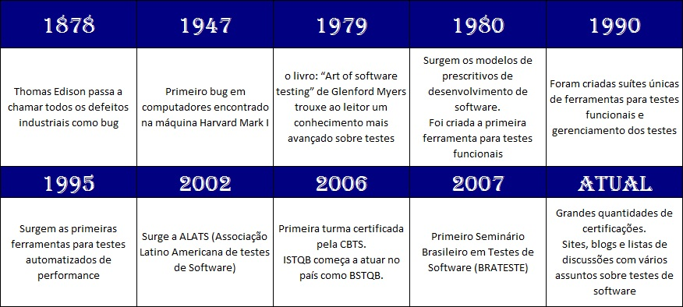
Teste de Software
Dados e curiosidades, no contexto histórico:

Slide 5
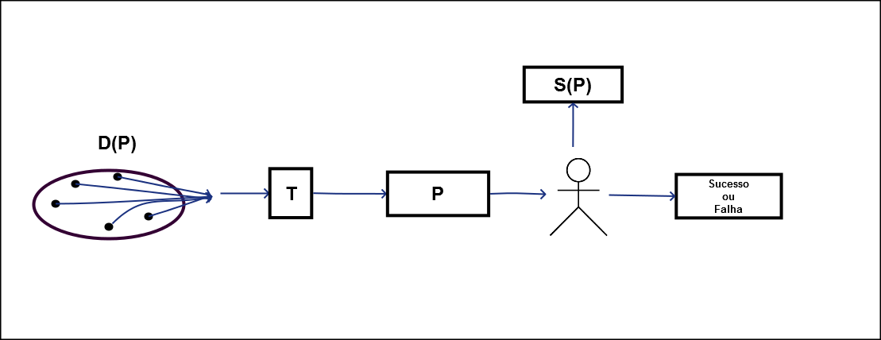
Teste de Software
Cenário de uma atividade de Teste;
Legenda:
D(P) = Domínio de entrada do programa;
T = Domínio de Caso de Testes;
P = Programa;
S(P) = Especificação do Programa;
Oráculo

Slide 6

Cenário de uma atividade de Teste
Teste de CPF válido;
D(P) = Domínio de entrada do programa;
Ex: Números, Números e letras, Símbolos etc;
T = Domínio de Caso de Testes;
Ex: Conjunto de casos de testes válidos para as entradas;
P = Programa;
Ex: Programa que fará a validação do CPF;
S(P) = Especificação do Programa;
Ex: Conjunto de regras de negocio da validação do CPF;

Slide 7
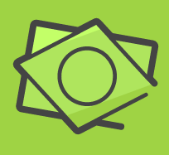

Cenário de uma atividade de Teste
Teste de CPF válido;
D(P) = Entrada 1 = 156.658.992-40
Entrada 2 = 998.299.9-82
Entrada 3 = A22.292.939.22
T = Caso de teste: Entrada de Dados Correto [156.658.992-40;Sucesso];
Caso de teste: Entrada de Dados 9 caracteres [998.299.9-82;Falha];
Caso de teste: Entrada de cpf com letras [A22.292.939.22;Falha];
P = Programa;
S(P) = Especificação do Programa;
Não aceitar preenchimento com letras;
Realizar o cálculo do dígito verificador conforme padrão do CPF;
Recusar todos os dígitos iguais.
Possui onze caracteres numéricos, no formato XXX.XXX.XXX-XX;

Slide 8
Teste de Software
Cenário de uma atividade de Teste;
Legenda: (Criar animação do Cenário)
D(P) = Domínio de entrada do programa;
156.658.992-40

Slide 9
Teste de Software
Cenário de uma atividade de Teste;
Legenda: (Criar animação do Cenário)
D(P) = Domínio de entrada do programa;
T = Domínio de Caso de Testes;
156.658.992-40
Entrada de dados correto

Slide 10
Teste de Software
Cenário de uma atividade de Teste;
Legenda: (Criar animação do Cenário)
D(P) = Domínio de entrada do programa;
T = Domínio de Caso de Testes;
P = Programa;
156.658.992-40
Entrada de dados correto

Slide 11
Teste de Software
Cenário de uma atividade de Teste;
Legenda: (Criar animação do Cenário)
D(P) = Domínio de entrada do programa;
T = Domínio de Caso de Testes;
P = Programa;
156.658.992-40
Entrada de dados correto
Oráculo

Slide 12
Teste de Software
Aceitar Apenas números;
cálculo do dígito verificador padrão do CPF;
Recusar todos os dígitos iguais.
Possui onze caracteres numéricos, no formato XXX.XXX.XXX-XX
Cenário de uma atividade de Teste;
Legenda: (Criar animação do Cenário)
D(P) = Domínio de entrada do programa;
T = Domínio de Caso de Testes;
P = Programa;
S(P) = Especificação do Programa;
156.658.992-40
Entrada de dados correto
Oráculo

Slide 13
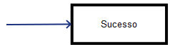
Teste de Software
Aceitar Apenas números;
cálculo do dígito verificador padrão do CPF;
Recusar todos os dígitos iguais.
Possui onze caracteres numéricos, no formato XXX.XXX.XXX-XX
Cenário de uma atividade de Teste;
Legenda: (Criar animação do Cenário)
D(P) = Domínio de entrada do programa;
T = Domínio de Caso de Testes;
P = Programa;
S(P) = Especificação do Programa;
156.658.992-40
Entrada de dados correto
Oráculo

Slide 14
Processo de testes de software
Para melhor eficácia e eficiência, o processo de teste, como qualquer outro processo, deve ser revisto continuamente de forma a aperfeiçoar sua atuação buscando a melhoria contínua.

Slide 15
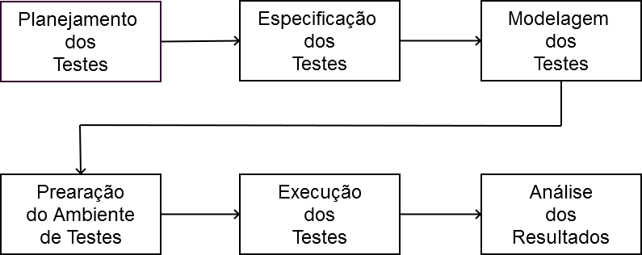
Fases de um processo de testes de software

Slide 16
Fases de um processo de testes de software
Planejamento dos Testes: Aqui os testes serão realizados tendo como base as restrições do cliente em relação a prazos, custos e qualidade.
Como exemplo de processos nessa atividade:
Definição dos cenários: No Exemplo de CPF anterior é nessa fase que os cenários são definidos:
Entrada de Dados Correto;
Entrada de Dados 9 caracteres;
Entrada de cpf com letras ;

Slide 17
Fases de um processo de testes de software
Especificação dos Testes: São especificados os cenários e casos de teste considerando os requisitos especificados e a necessidade de cobertura dos testes a serem realizados.
Como exemplo de processos nessa atividade:
Análise e especificação dos requisitos : No Exemplo de CPF anterior é nessa fase que os cenários serão construídos após os requisitos forem analisados:
Aceitar o preenchimento apenas com números;
Realizar o cálculo do dígito verificador conforme padrão do CPF;
Recusar todos os dígitos iguais.
Possui onze caracteres numéricos, no formato XXX.XXX.XXX-XX;

Slide 18
Fases de um processo de testes de software
Modelagem dos testes: É realizada a definição dos itens necessários para a implementação dos cenários de teste especificados.
Como exemplo de processos nessa atividade:
Criação dos roteiros de testes : No Exemplo de CPF anterior é o fluxo que o será realizado para o teste:

Slide 19

Fases de um processo de testes de software
Preparação do ambiente de testes: Atividades relacionadas à preparação do ambiente de testes da organização.
Como exemplo de processos nessa atividade:
Preparação do ambiente: No Exemplo de CPF anterior o teste é realizado pelo tester e um checklist com saídas TRUE ou FALSE:

Slide 20
Fases de um processo de testes de software
Execução dos Testes: Atividades de execução dos testes planejados.
Como exemplo de processos nessa atividade:
Execução dos casos de teste: No Exemplo de CPF é o fluxo final com as entradas e as saídas:
Aceitar Apenas números;
cálculo do dígito verificador padrão do CPF;
Recusar todos os dígitos iguais.
Possui onze caracteres numéricos, no formato XXX.XXX.XXX-XX
156.658.992-40
Entrada de dados correto

Slide 21
Fases de um processo de testes de software
Execução dos Testes: Atividade os resultados da execução dos testes são comparados com os resultados esperados. Como exemplo de processos nessa atividade:
Validação da saída de resultado: No Exemplo de CPF é a comparação do resultado obtido com o resultado esperado:
[156.658.992-40;
998.299.9-82;
A22.292.939.22]
[Sucesso;
Falha;
Falha]

Slide 22
Testes Tradicionais
Na metodologia tradicional, a atividade de teste é quase sempre realizada ao final de cada versão, sendo esse o momento em que o analista de testes analisa os requisitos a partir das especificações e das documentações geradas.

Slide 23
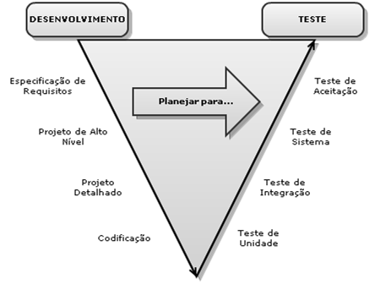
Exemplo de Modelo de Teste Tradicional: ciclo em V

Slide 24
Testes Ágeis
Diferentemente da metodologia tradicional, a atividade de teste no sistema propriamente dito é um processo empírico, sendo realizado em todas as fases do projeto, do início ao fim, onde os profissionais de testes contribuem para o processo como um todo, validando os requisitos desde a sua criação até a entrega final.

Slide 25
Principais Atividades em Teste Ágeis
As principais atividades, são:
Criação da documentação de testes;
Preparação do ambiente de testes;
Execução dos testes;
Aceite e reprovação dos testes;

Slide 26
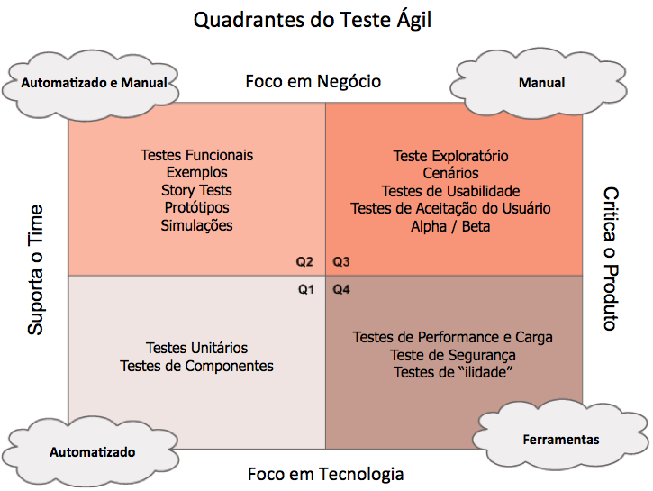
Exemplo de Modelo de Teste Ágil

Slide 27
Quadrante de teste Ágil 1
Principais pontos, do quadrante 1:
Foco na principal prática de desenvolvimento ágil: TDD – Test Driven Development.
Prática de teste de unidade, que valida uma pequena parte da aplicação como objetos e/ou método.
Prática de testes de componentes, que valida partes maiores da aplicação como um grupo de classes.
Os testes desenvolvidos usualmente executados dentro de uma abordagem de Integração Contínua para prover um rápido feedback da qualidade do código.

Slide 28
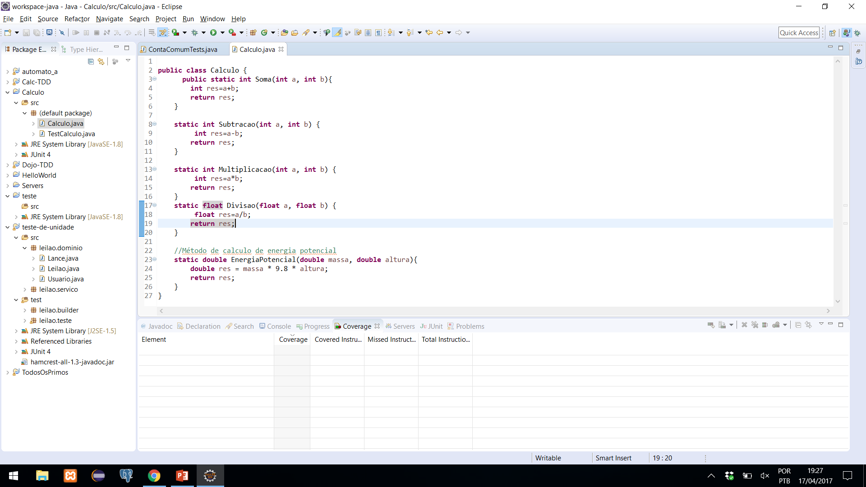
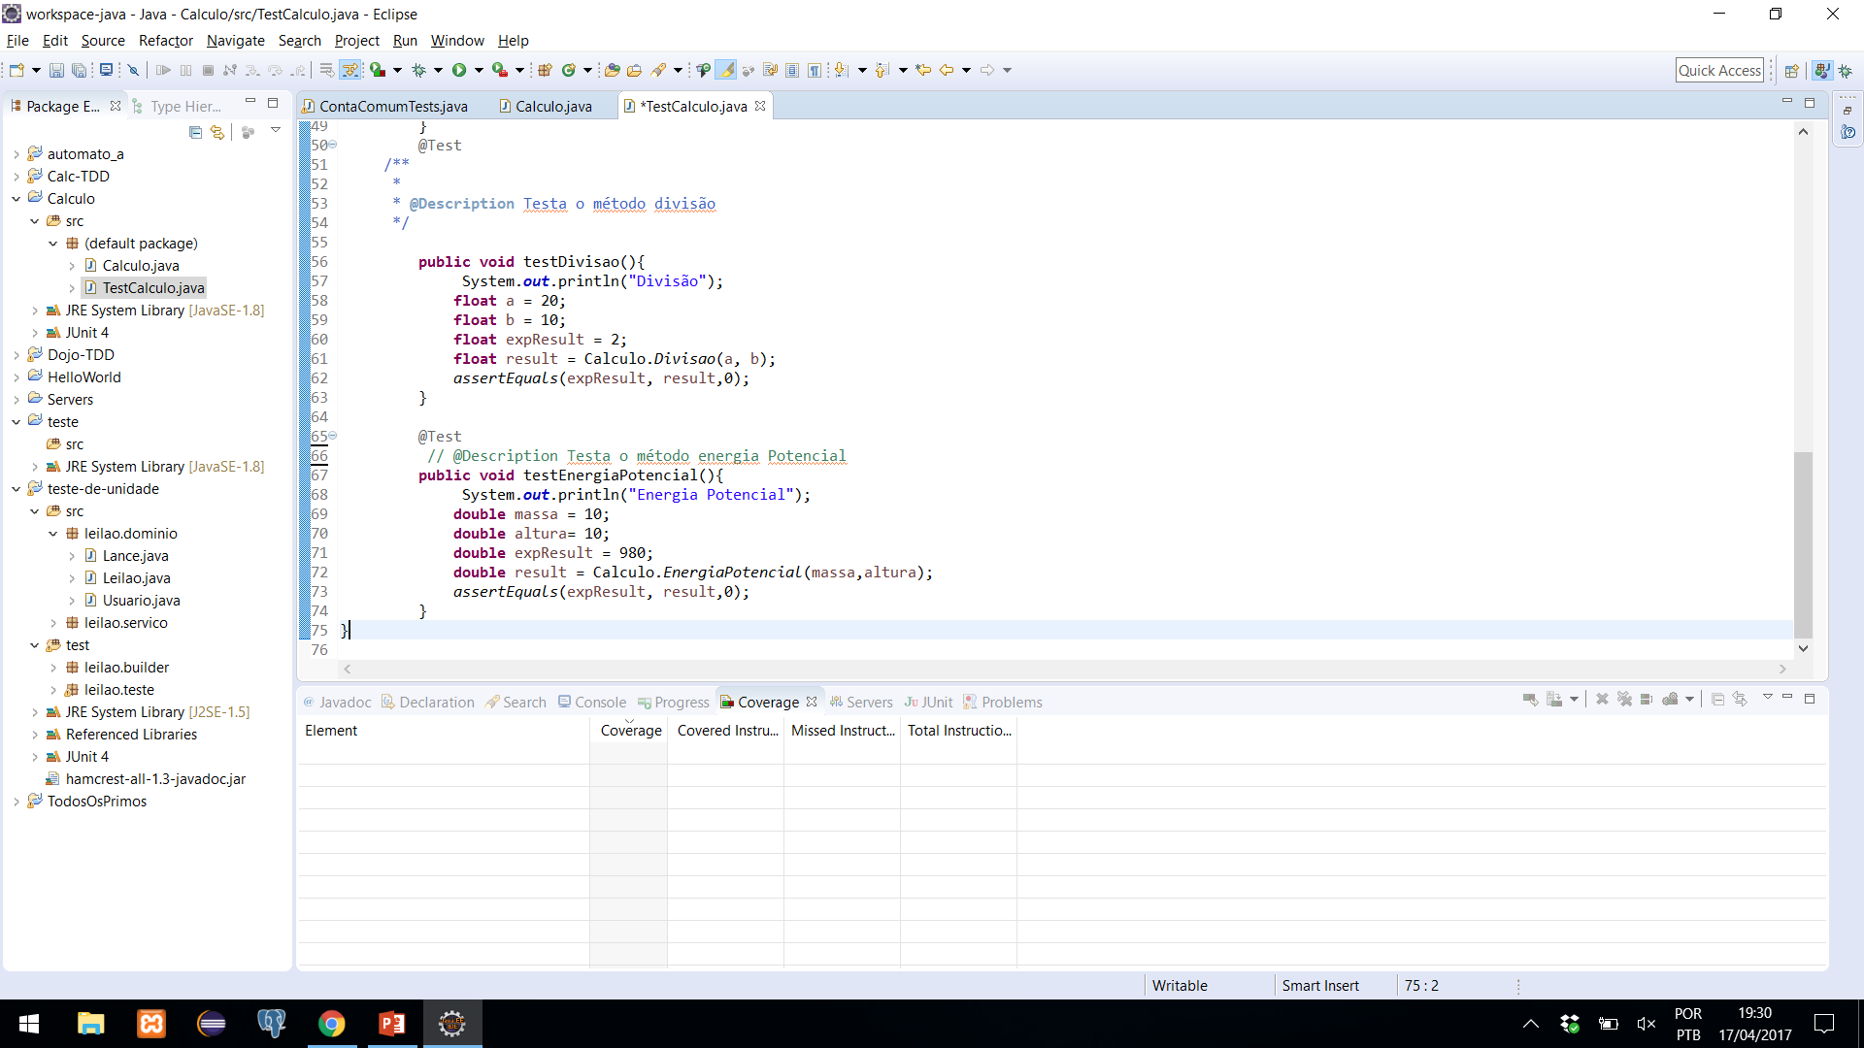
Quadrante de teste Ágil 1 – Exemplo
Exemplo de Teste de Unidade em um método.

Slide 29
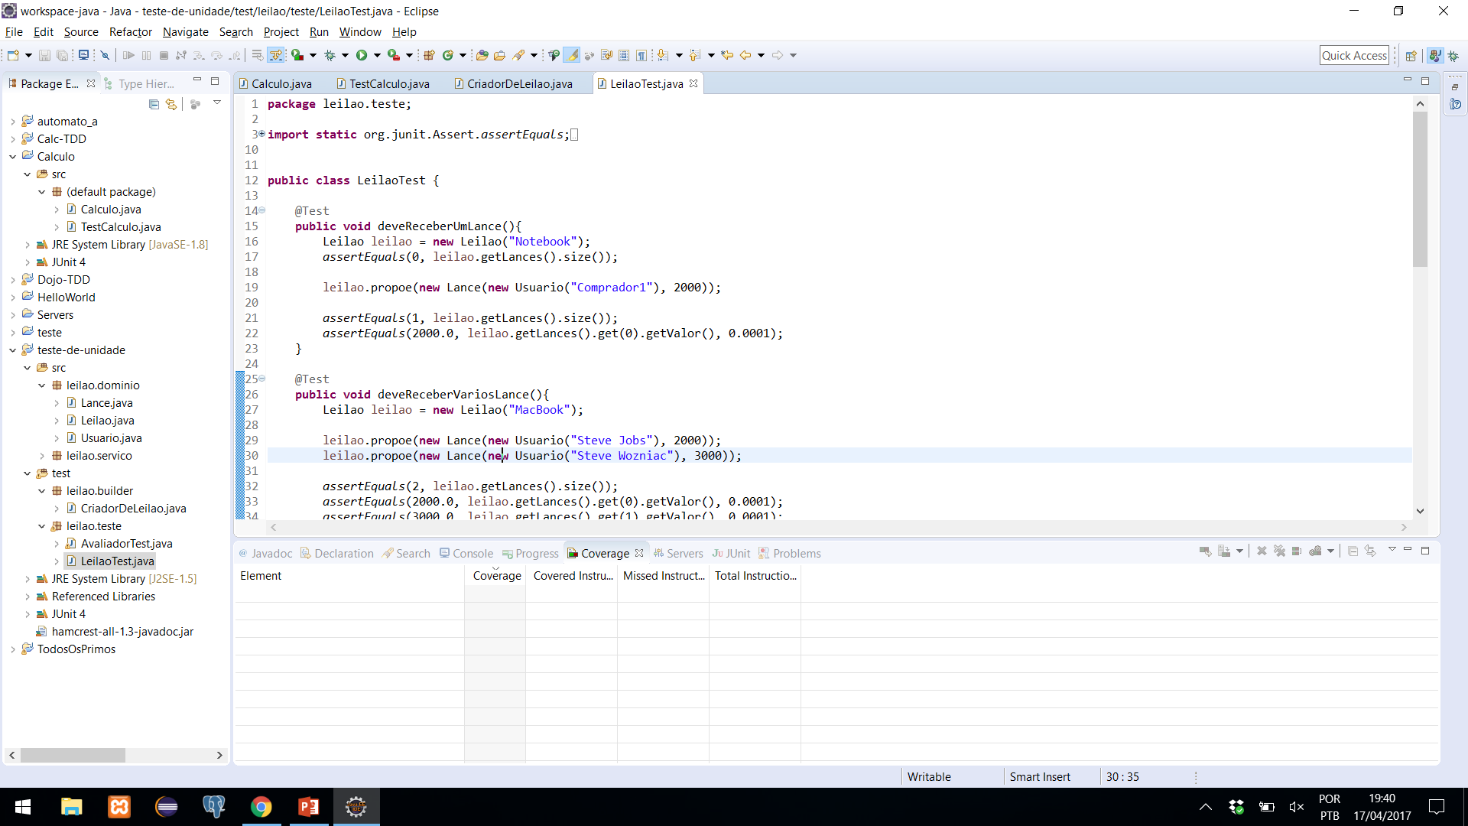
Quadrante de teste Ágil 1 – Exemplo
Exemplo de Teste de Unidade, aonde manipulamos um objeto e testamos seu tamanho antes e depois de instanciá-lo.

Slide 30
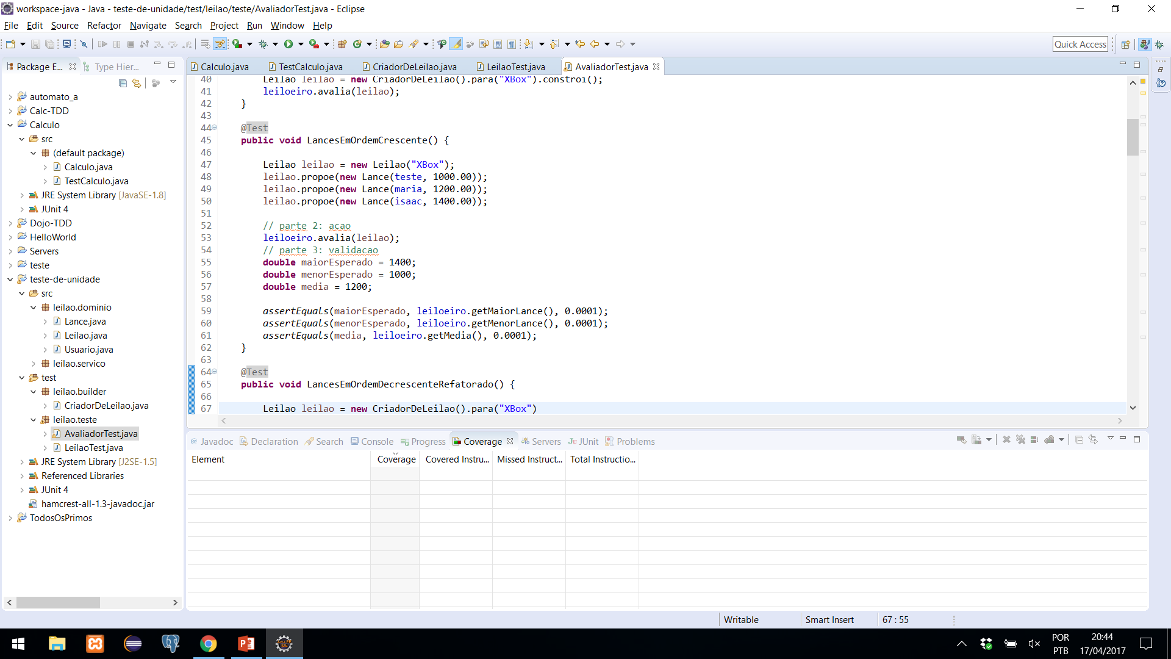
Quadrante de teste Ágil 1 – Exemplo
Exemplo de Teste de Componentes, aonde mais de uma classe é utilizada para execução do teste.

Slide 31
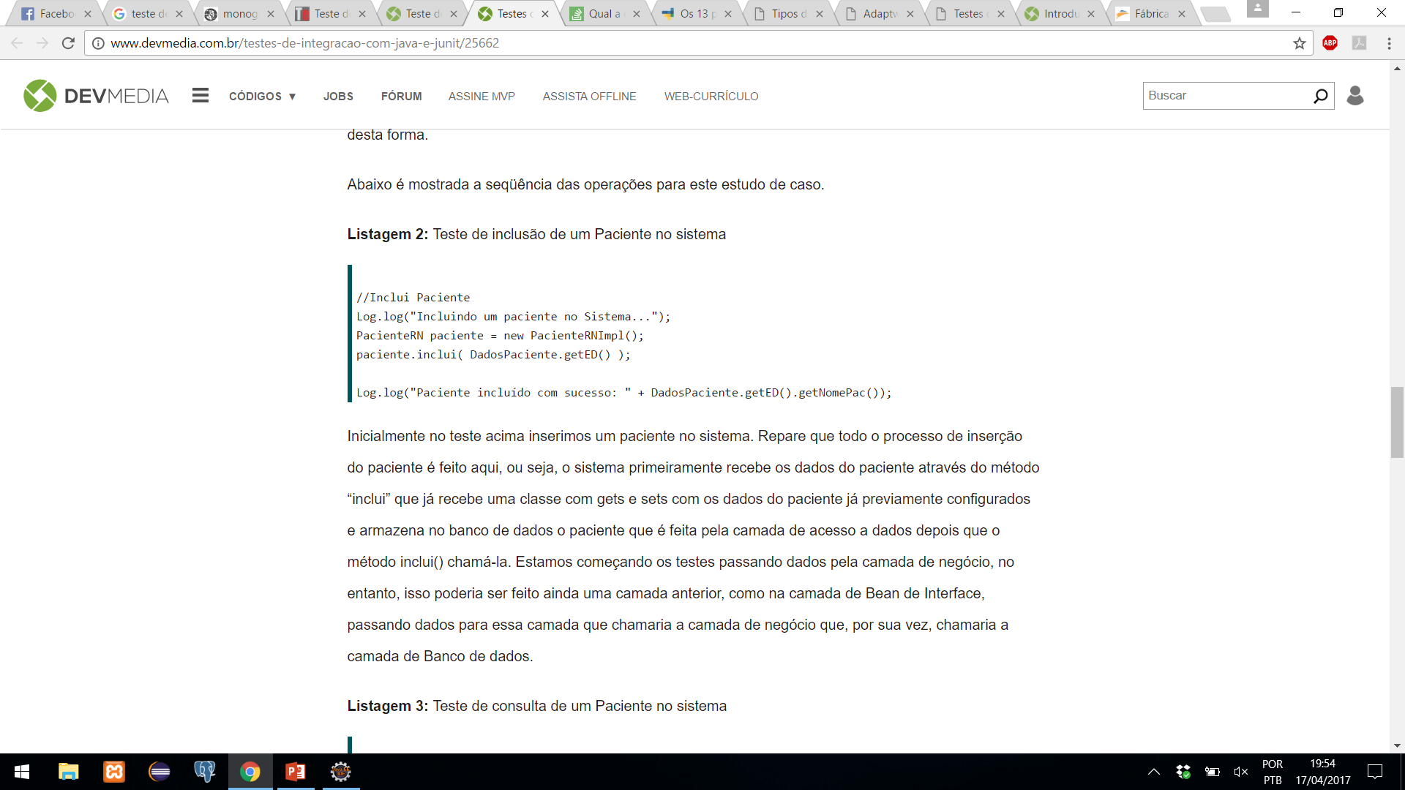
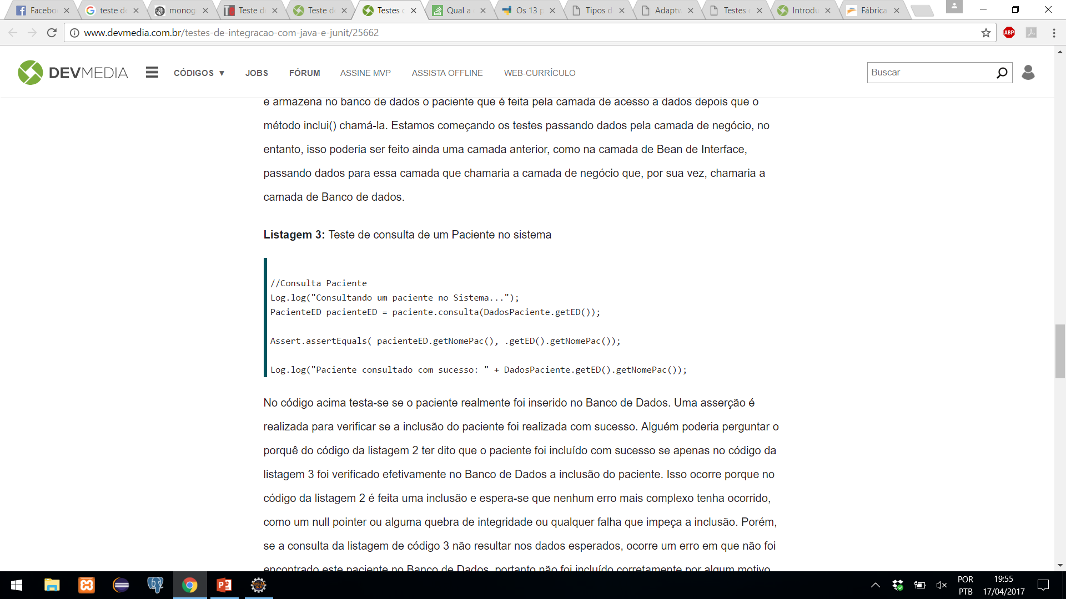
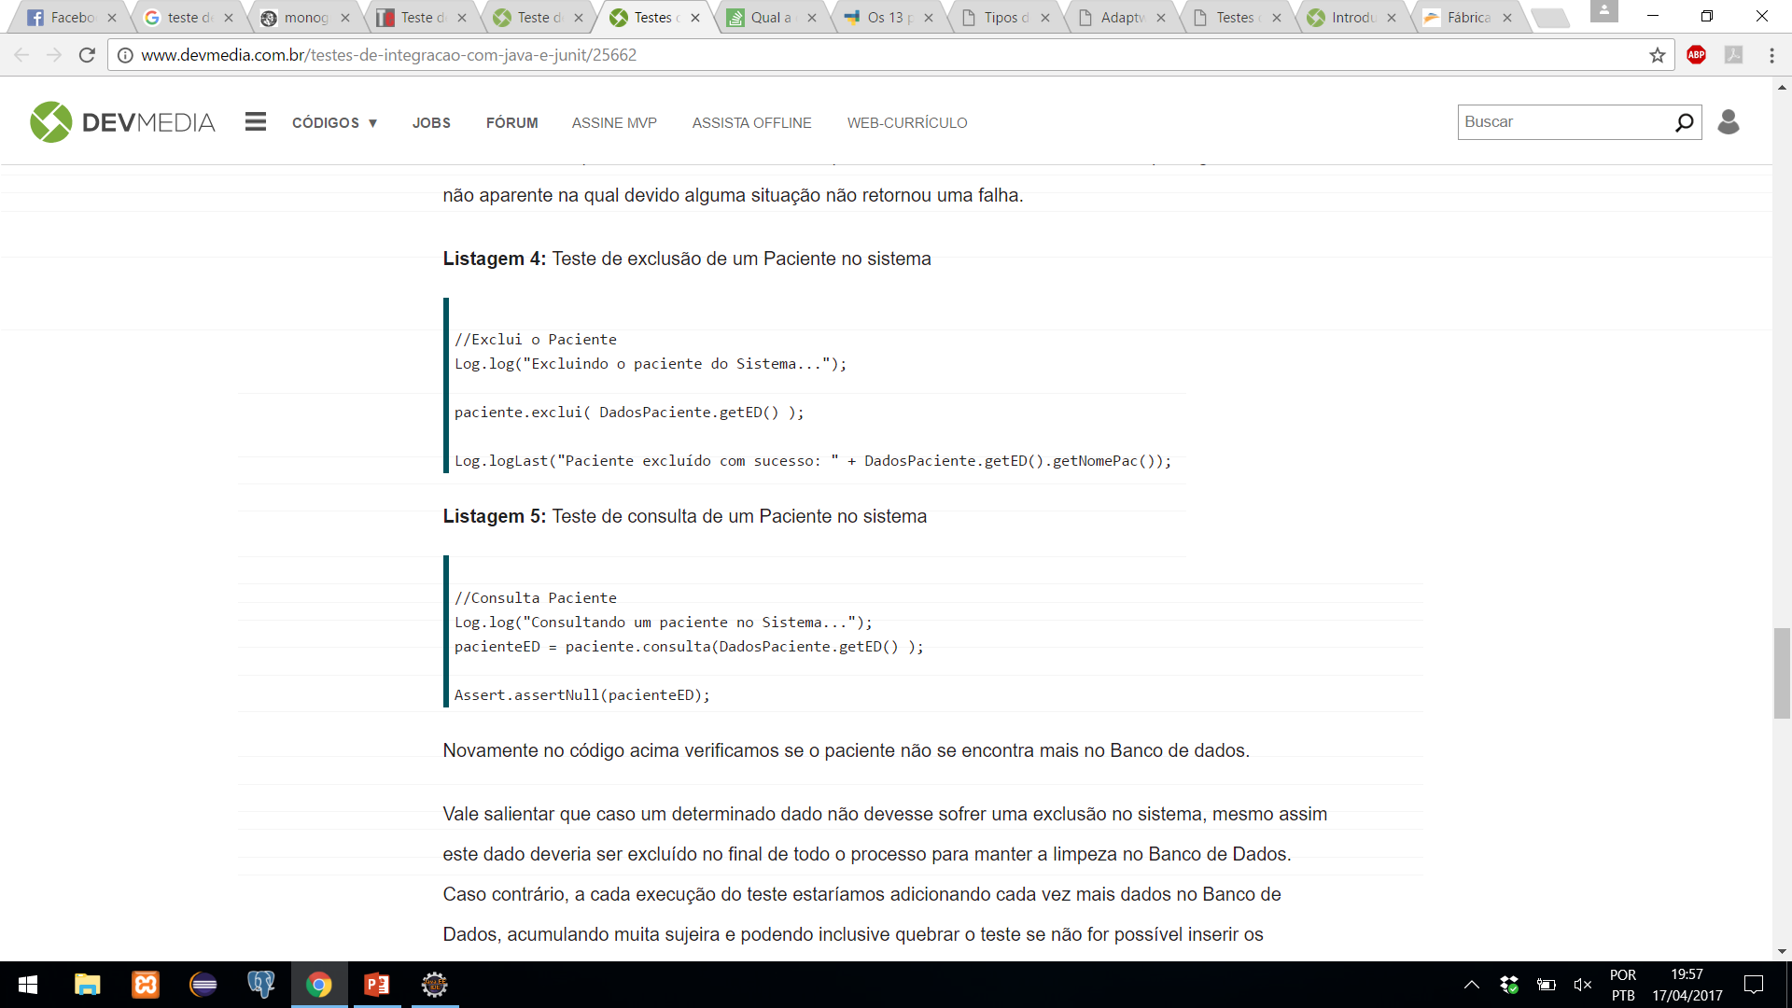

Quadrante de teste Ágil 1 – Exemplo
Exemplo de Teste de integração aonde componentes diferentes são testados em um fluxo. No qual é incluído um paciente, em seguida é verificado se o paciente está no Banco de Dados, depois o paciente e excluído e é verificado se ele não está mais no Banco.

Slide 32
Quadrante de teste Ágil 2
Principais pontos, do quadrante 2:
Foco em guiar o time de desenvolvimento, porém em mais alto nível;
Testes que o cliente (Product Owner) compreenda.
Cliente define exemplos que serão usados para um entendimento maior do funcionamento da aplicação.
A técnica de BDD – Behavior Driven Development pode ser utilizada na escrita e execução automatizada destes exemplo.

Slide 33
Quadrante de teste Ágil 2 - BDD
O BDD foi concebido por Dan North, a partir de uma insatisfação com a falta de informações dos testes de TDD (“Test driven development”). Dan queria saber mais sobre o que deveria ser testado e como esse teste deveria ser realizado. A ideia principal do BDD é possibilitar que as funcionalidades do sistema sejam escritas em linguagem natural. Com isso, esse artefato pode ser utilizado como documentação, automatização de testes e auxílio aos desenvolvedores

Slide 34
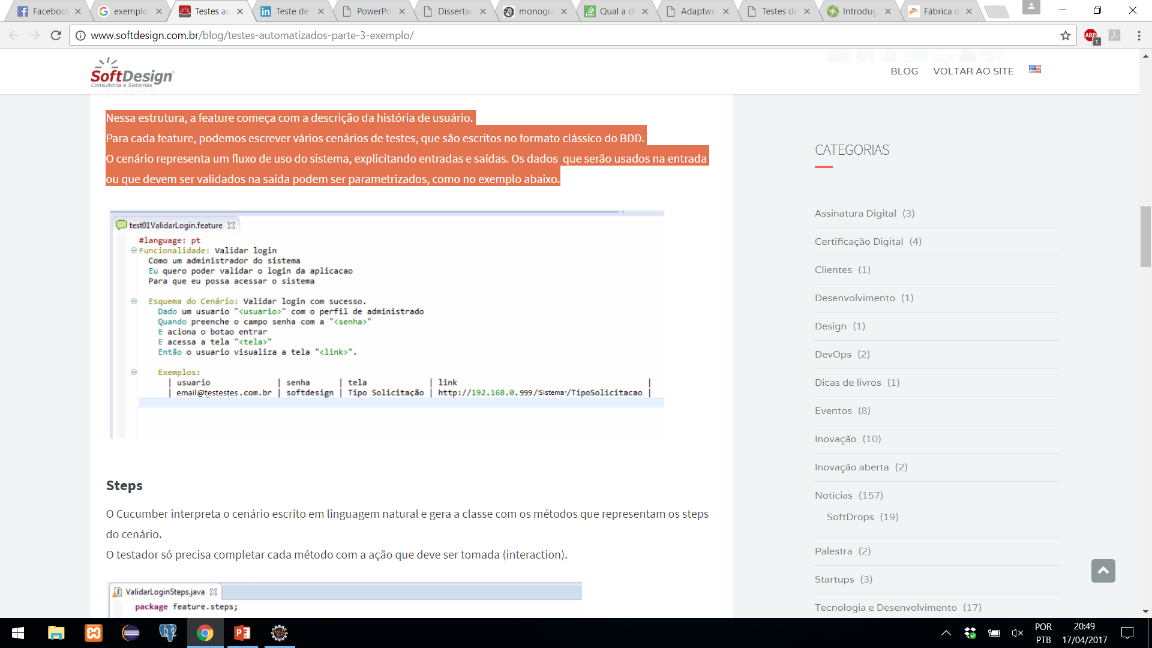
Quadrante de teste Ágil 2 - Exemplo
Utilizando BDD. O cenário representa um fluxo de uso do sistema, explicitando entradas e saídas. Os dados que serão usados na entrada ou que devem ser validados na saída podem ser parametrizados, como no exemplo abaixo.

Slide 35
Quadrante de teste Ágil 3
Principais pontos, do quadrante 3:
Foco em criticar o produto.
O cliente pode executar este tipo de tarefa, usualmente chamada de testes de aceitação.
O ponto central deste quadrante, são os testes exploratório.
Qualquer membro do time é capaz de, simultaneamente, aprender sobre a aplicação e executar mais testes.
Troca de feedbacks entre os membros, viabiliza extrair novos critérios e observar o comportamento da aplicação.

Slide 36
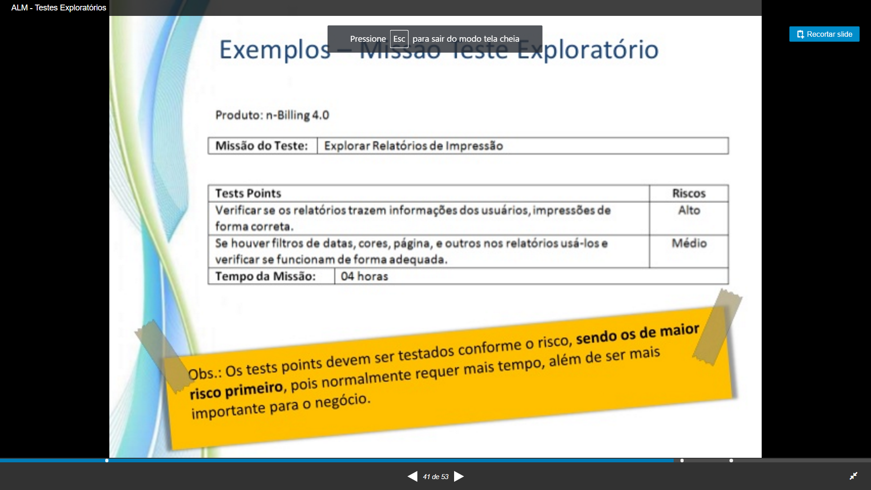
Quadrante de teste Ágil 3 – Exemplo de Missão de Teste

Slide 37
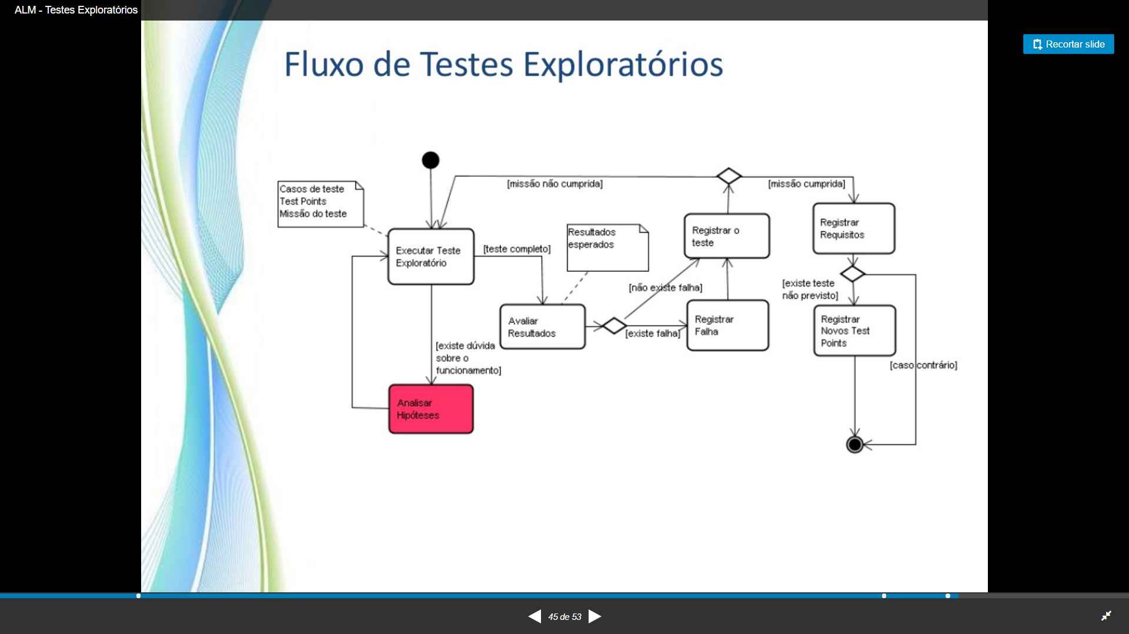
Quadrante de teste Ágil 3 - Exemplos

Slide 38
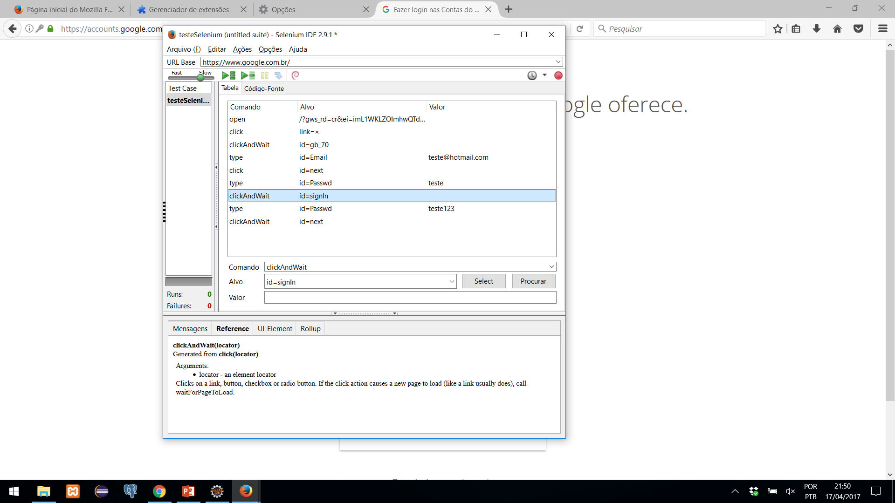
Quadrante de teste Ágil 3 - Exemplos
Ferramenta Selenium para Testes de Aceitação automatizados.

Slide 39
Quadrante de teste Ágil 4
Principais pontos, do quadrante 4:
Testes mais técnicos;
Criticam a aplicação em relação à performance, carga e segurança.
As técnicas aplicadas a performance, carga e segurança vão desde os níveis mais baixos como a utilização de ferramentas que simulam diversos acessos de usuários simultaneamente.

Slide 40
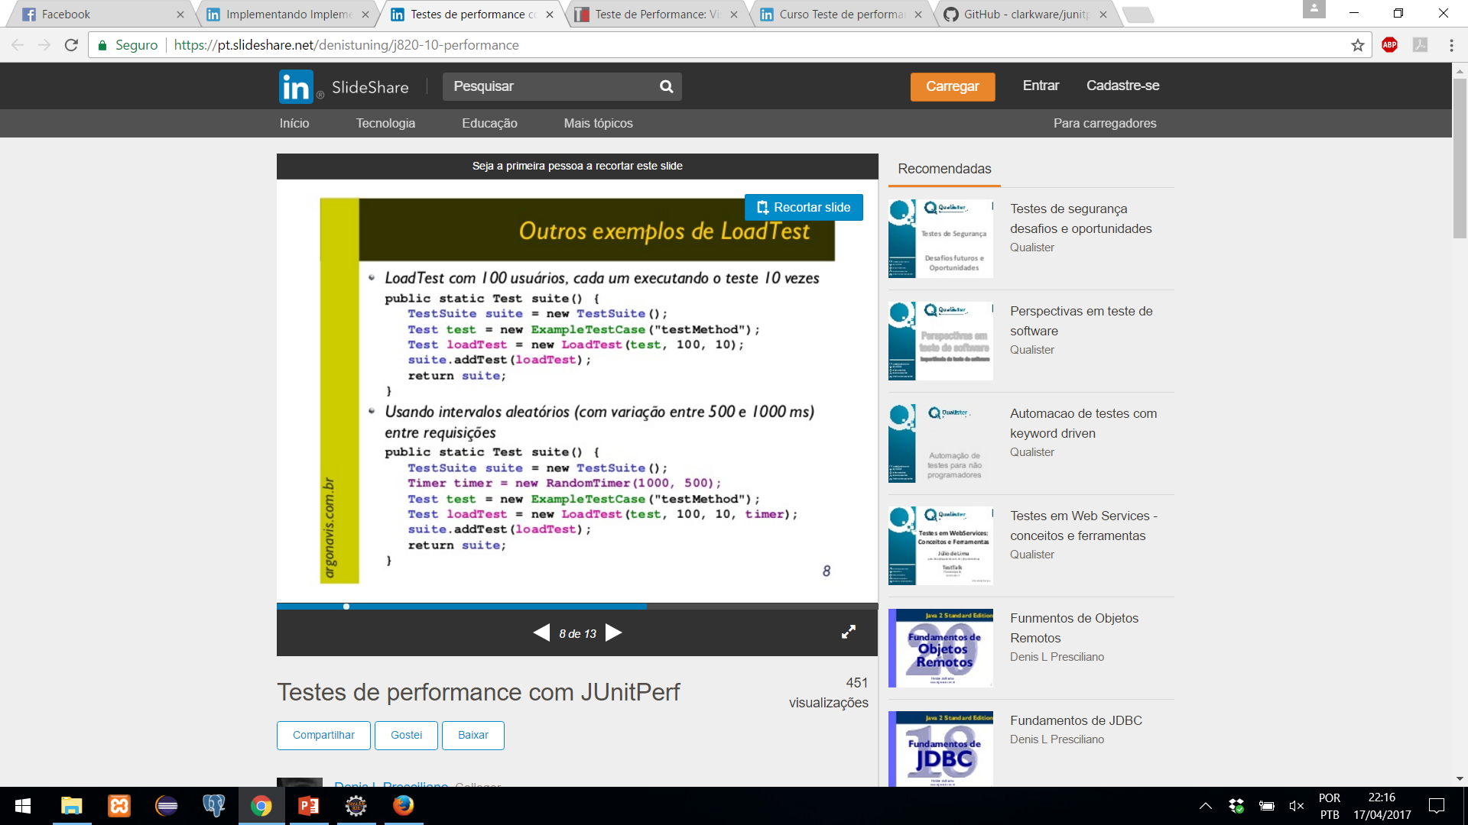
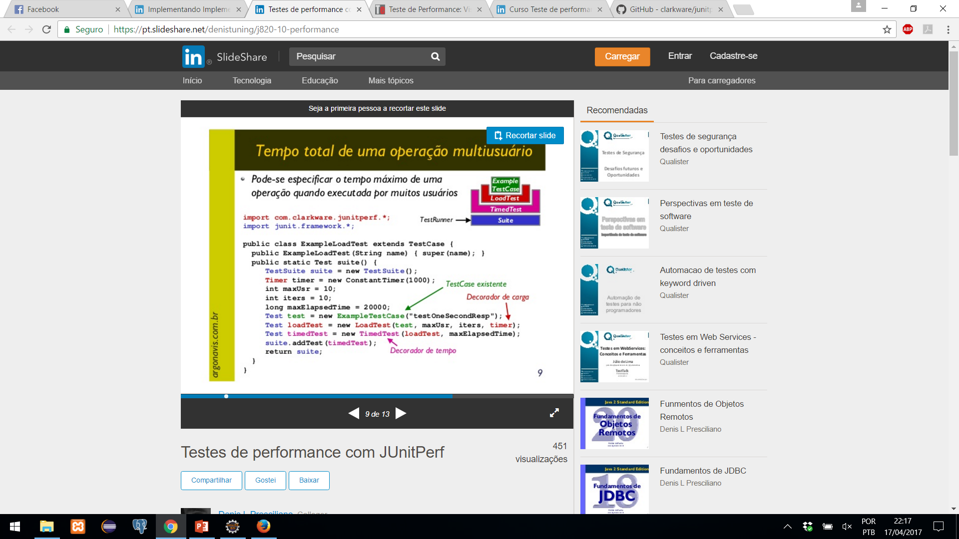
Quadrante de teste Ágil 4 - Exemplos
Aqui o JUnitPerf inicialmente testa 100 usuários executando o teste 10 vezes depois em intervalos aleatórios e por ultimo delimitar o tempo máximo de uma operação quando executada por múltiplos usuários .

Slide 41
Quadro comparativo de Atividades: Tradicional x Ágil
Atividades | Tradicional | Ágil
Mudanças | Gerenciar e controlar | Aceitar
Planejamento | Longo prazo | Curto prazo
Documentação | Prolixa | Só a necessária
Handoffs (Entregas) | Critérios formais | Colaborativas
Automação | Nível de sistema, após codificação | Todos os níveis, parte integral do projeto

Slide 42
Principais diferenças entre: Testes Ágeis e Testes Tradicionais
Testes Tradicionais | Testes Ágeis
Ocorre após o desenvolvimento | Ocorre durante o desenvolvimento em ciclos frequentes e contínuos
É realizado por uma equipe independente e especializada em testes | É realizado por todos os membros do time
É realizado por meios manuais e automáticos | É realizado com maior ênfase por meios automáticos
Enfoque maior em testes de caixa preta na perspectiva da interface gráfica do software | Enfoque em testes de caixa preta e caixa branca em todas as camadas da arquitetura
Testes são usados como roteiros para a execução manual realizada por um testador | Testes são usados como complementação dos requisitos e documentação do código
Maior ênfase em testes planejados detalhadamente e execução baseada em roteiros | Maior ênfase em testes exploratórios

Slide 43
Test Driven Development - TDD
Test-Driven Development (TDD) vem ganhando bastante notoriedade nos últimos anos. E o porque é simples. Essa técnica, como diversas outras, é baseada em pequenas implementações por ciclo, onde a resolução incial do problema deve começar com uma pergunta, formalizada em teste escrito. Aquele mesmo que antes era deixado para o final do projeto.
Em resumo, o TDD é uma prática que foi elaborada no XP, mas que tem sido adotada rapidamente adotada em várias outras metodologias ágeis. Contudo, o TDD não se trata sobre como testar seu software, mas sim, sobre a elaboração do seu projeto orientado aos testes.

Slide 44
Test Driven Development - TDD
Vantagens obtidas utilizando TTD:
Mantém os programadores centrados no que exatamente eles precisam fazer;
Eliminação dos defeitos mais cedo;
Refatorações mais seguras: Após uma refatoração, como os testes já estão escritos, será muito mais fácil apontar se aquela alteração na funcionalidade apresentou alguma mudança no comportamento da aplicação;
Os testes, quando bem escritos, são mais simples de se entender do que o próprio código. Dessa maneira, os testes podem servir como documentação para os próprios programadores.

Slide 45
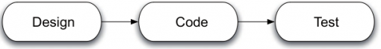
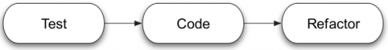
Test Driven Development - TDD
Três leis básicas do TDD:
Não escreva código de negócios, antes de escrever um teste que falhe
Escreva somente o suficiente no teste para demonstrar uma falha.
Escreva somente o suficiente no código para passar no teste.
Ciclo Tradicional
Ciclo com TDD

Slide 46
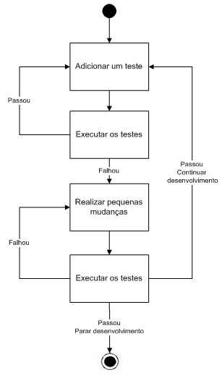
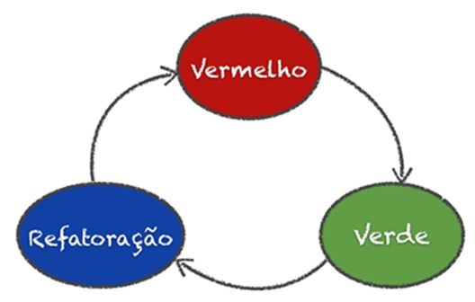
Ciclo de Desenvolvimendo TDD

Slide 47
Boas Práticas TDD
Teste primeiro, mas um teste por vez;
Especifique o mínimo possível em um teste;
Analise o comportamento e não a implementação;
Faça da forma mais simples possível;
Mantenha um vocabulário comum;
Jamais pule a refatoração, mas mantenha simples;
Simplifique métodos muito longos, criando métodos menores;

Slide 48
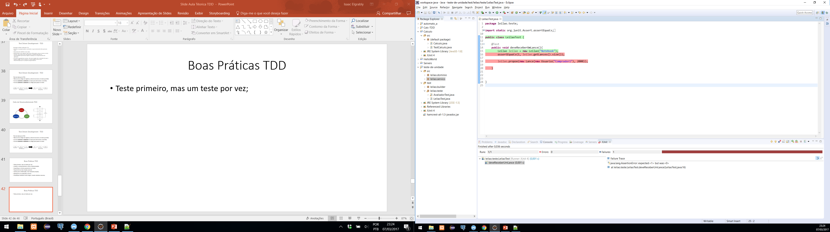
Boas Práticas TDD
Teste primeiro, mas um teste por vez;

Slide 49
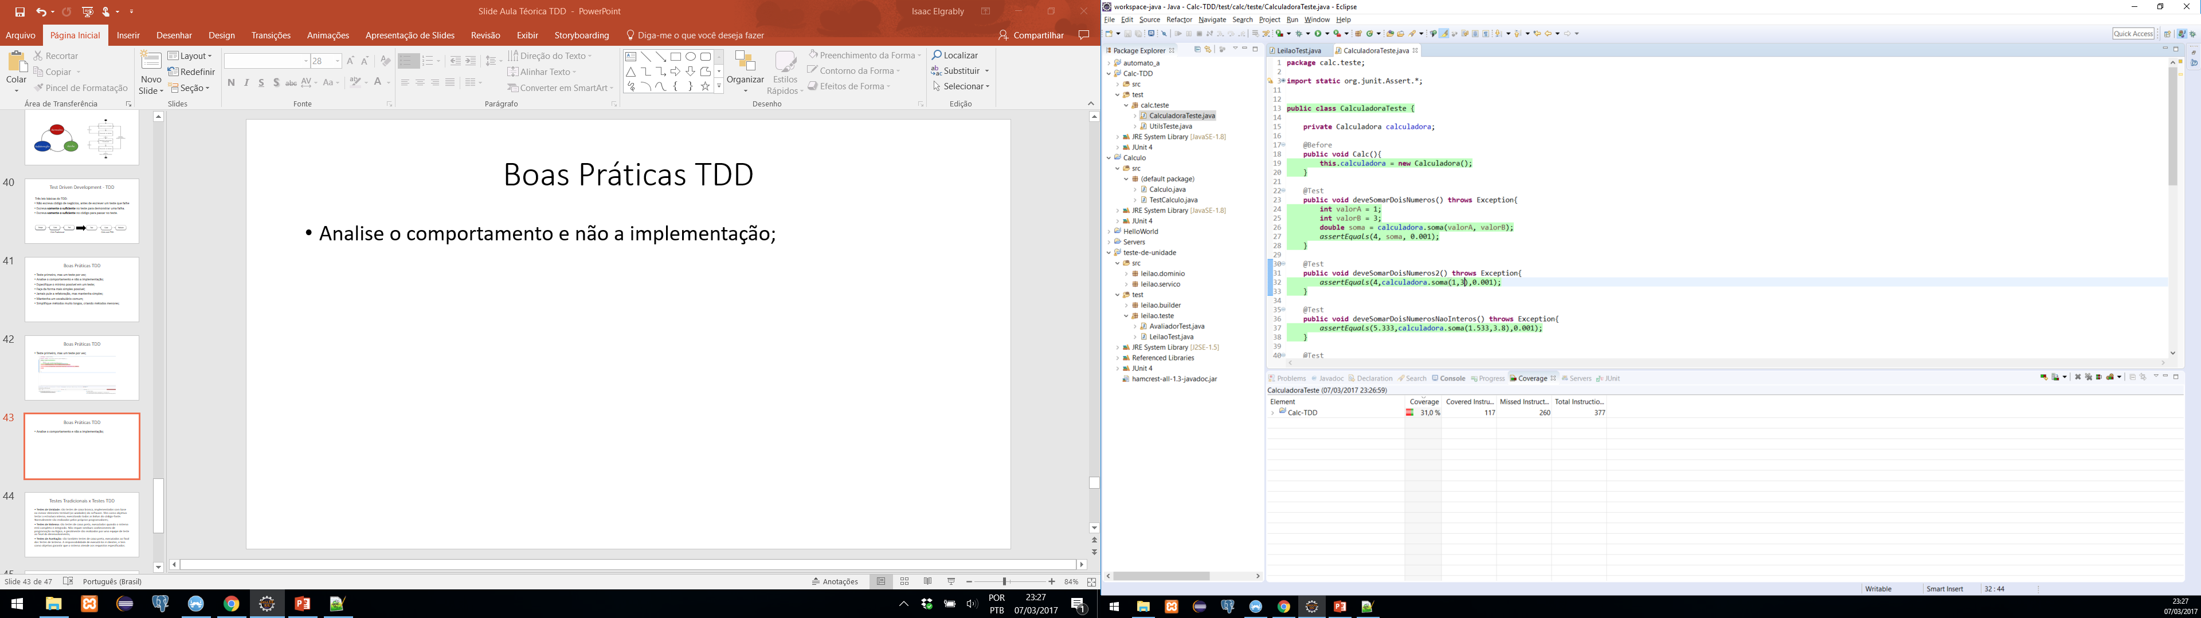
Boas Práticas TDD
Especifique o mínimo possível em um teste;

Slide 50
Boas Práticas TDD
Analise o comportamento e não a implementação;

Slide 51
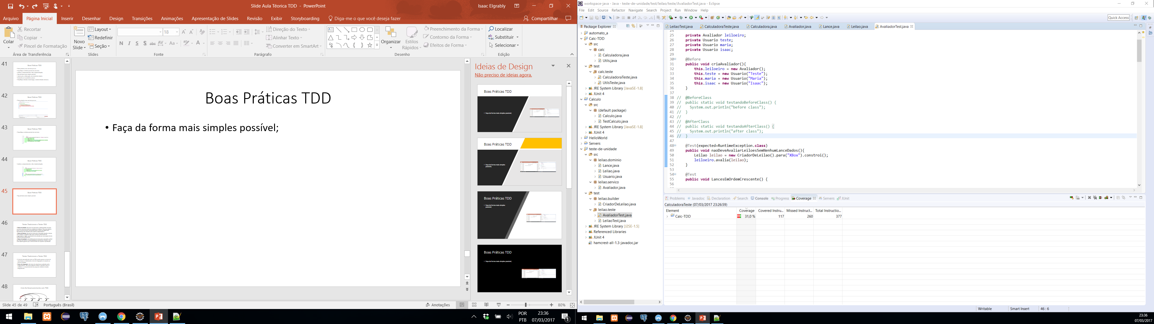
Boas Práticas TDD
Faça da forma mais simples possível;

Slide 52
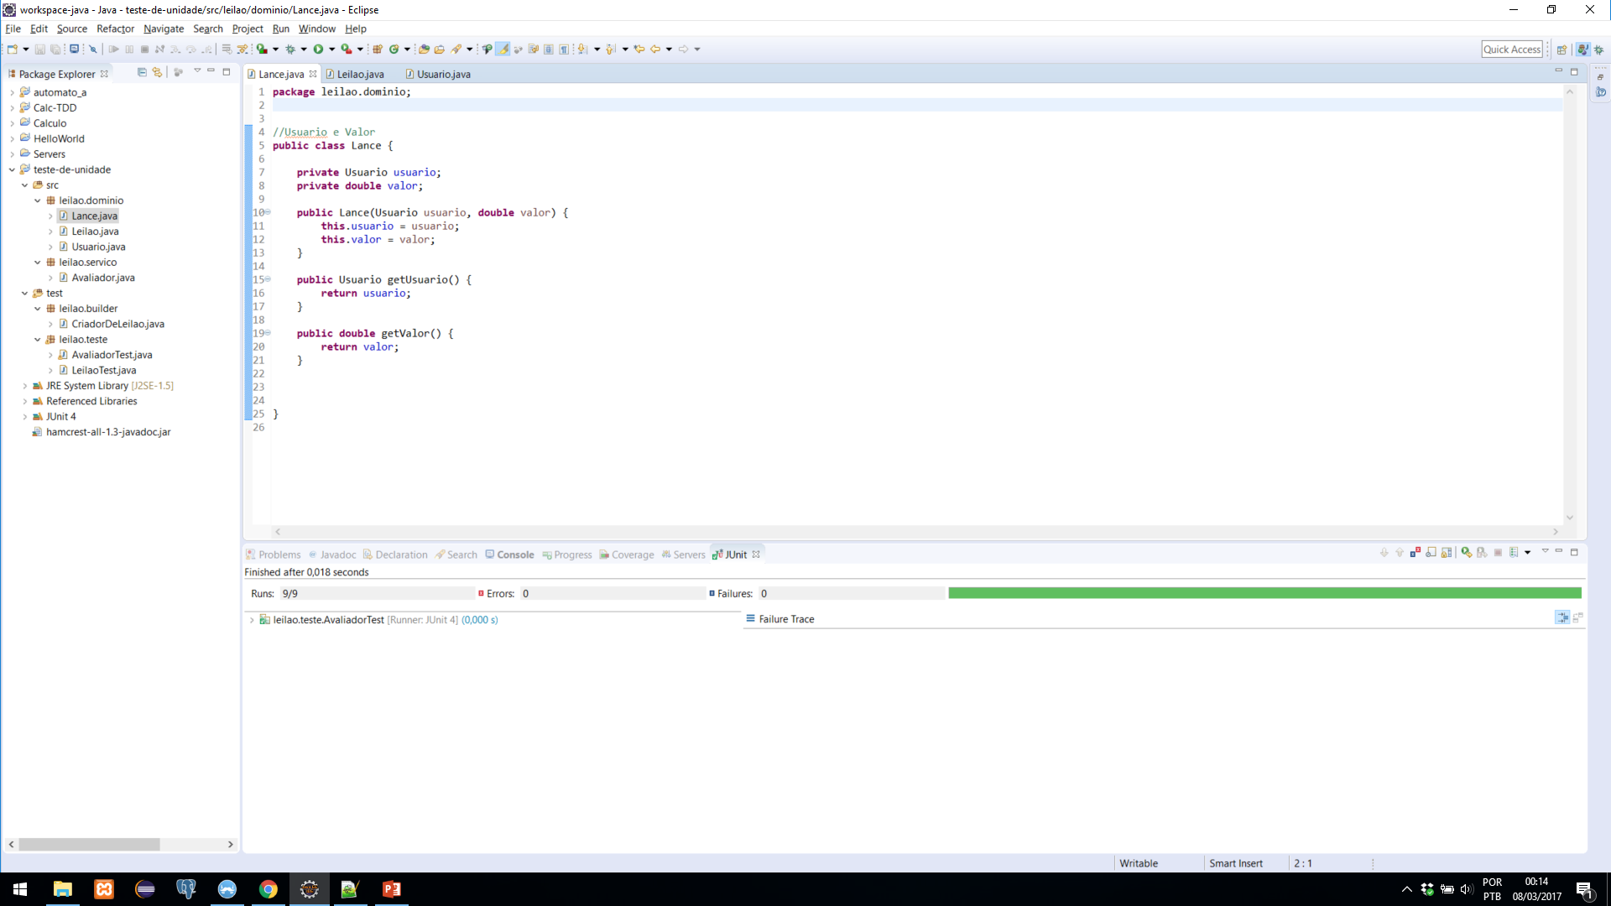
Boas Práticas TDD
Mantenha um vocabulário comum;

Slide 53
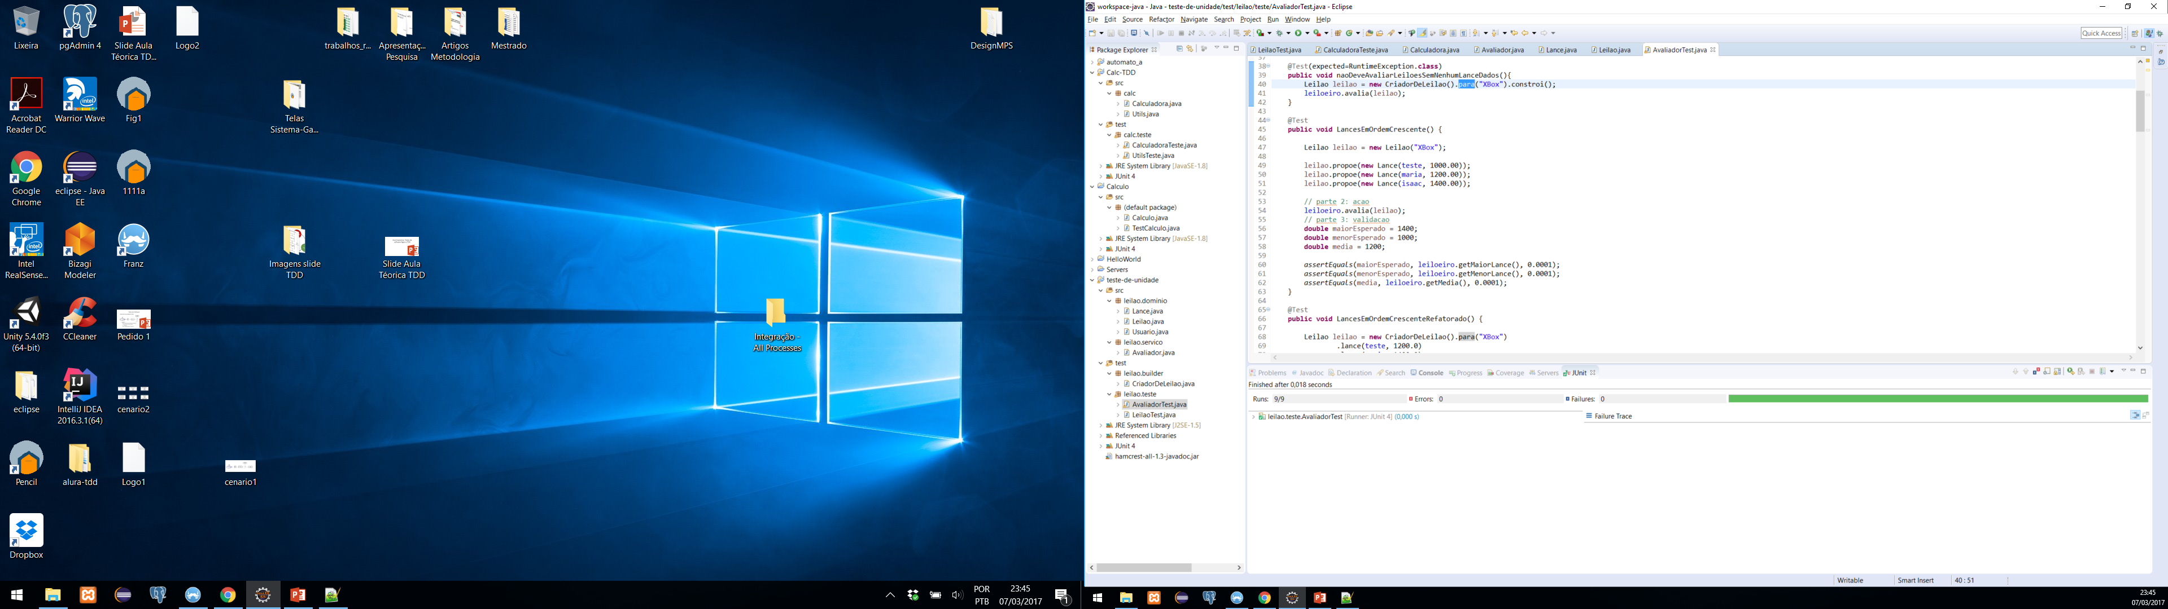
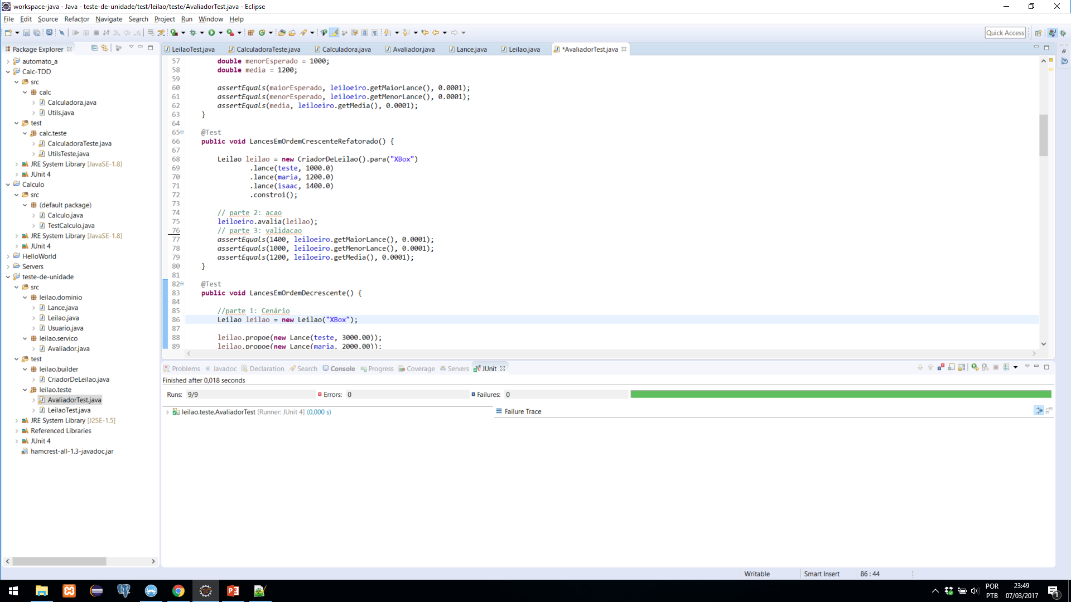
Boas Práticas TDD
Jamais pule a refatoração, mas mantenha simples;

Slide 54
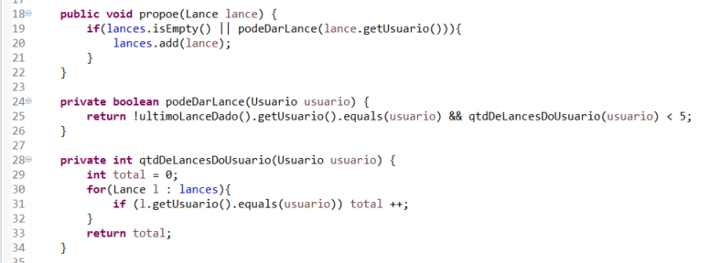
Boas Práticas TDD
Simplifique métodos muito longos, criando métodos menores;

Slide 55
Testes Tradicionais x Testes TDD
• Testes de Unidade: são testes de caixa branca, implementados com base no menor elemento testável (as unidades) do software. Têm como objetivo testar a estrutura interna, exercitando todas as linhas do código-fonte. Normalmente são realizados pelos próprios programadores;
• Testes de Sistema: são testes de caixa preta, executados quando o sistema está completo e integrado. Não requer nenhum conhecimento de programação ou lógica, e geralmente são realizados por uma equipe de teste ao final do desenvolvimento;
• Testes de Aceitação: são também testes de caixa preta, executados ao final dos Testes de Sistema. A responsabilidade de executá-los é clientes, e tem como objetivo garantir que o sistema atende aos requisitos especificados.

Slide 56
Testes Tradicionais x Testes TDD
O ciclo de execução dos testes no TDD envolve apenas os testes de caixa branca e é adicionado o teste de Integração em conjunto ao teste de Unidade.
Testes de Integração: são testes de caixa branca realizados pelos programadores. Têm como objetivo verificar a interface entre as unidades e o comportamento dos pequenos módulos testados integralmente.

Slide 57
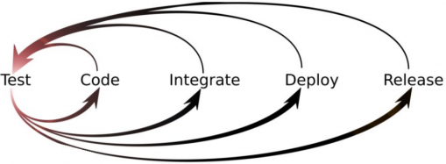
Ciclo De Desenvolvimento com TDD

Slide 58
Referências
http://www.devmedia.com.br/processo-de-teste-agil-x-tradicional/36854
http://www.devmedia.com.br/migrando-de-testes-tradicionais-para-testes-ageis-revista-engenharia-de-software-magazine-48/24380
TDD – Desenvolvimento Guiado por Testes. Kent Beck
Introdução ao Teste de Software.
http://blog.adaptworks.com.br/2013/11/introducao-do-quadrante-de-teste-agil/
https://pt.slideshare.net/alancarlos29/alm-testes-exploratrios-26949951
https://pt.slideshare.net/denistuning/j820-10-performance

